Slide 1
Бюджет для граждан
Городского поселения «Город Таруса» на 2022 год и на плановый период 2023 и 2024 годов
Решение Городской Думы № 83
от «23» декабря 2021 г.
Таруса
2022 год

Slide 2
Визитная карточка
Разработчиком презентации «Бюджет для граждан» является финансово- экономический отдел администрации муниципального образования городское поселение «Город Таруса»
Основные задачи
финансово-экономического отдела
Составление проекта бюджета на финансовый год
Организация исполнения бюджета
Осуществление контроля за исполнением
бюджета
Начальник отдела | Давыдова Ольга Ивановна
Адрес | 249100, Калужская область, г. Таруса, ул. Р. Люксембург, д. 18
Телефон (факс) | (48435) 2-57-58 ; (48435) 2- 51 -73
Режим работы | С 8-00 до 17-15
Перерыв на обед | с 13-00 до 14-00
Выходные дни | Суббота, воскресенье

Slide 3
Предисловие
«Бюджет для граждан» познакомит Вас с положениями основного финансового документа – бюджетом городского поселения «Город Таруса» на текущий год и плановый период 2023 и 2024 гг. Представленная информация предназначена для широкого круга пользователей и будет интересна и полезна как студентам, педагогам, врачам, молодым семьям, так и гражданским служащим, пенсионерам и другим категориям населения, так как рассматриваемые в брошюре вопросы затрагивают каждого жителя города Тарусы . Мы постарались в доступной и понятной форме для граждан, показать основные показатели бюджета. «Бюджет для граждан» нацелен на получение обратной связи от граждан, которым интересны современные проблемы муниципальных финансов в городе Тарусе и Российской Федерации.
Граждане – и как налогоплательщики, и как потребители общественных благ – должны быть уверены в том, что передаваемые ими в распоряжение государства средства используются прозрачно и эффективно, приносят конкретные результаты как для общества в целом, так и для каждой семьи, для каждого человека в отдельности.

Slide 4
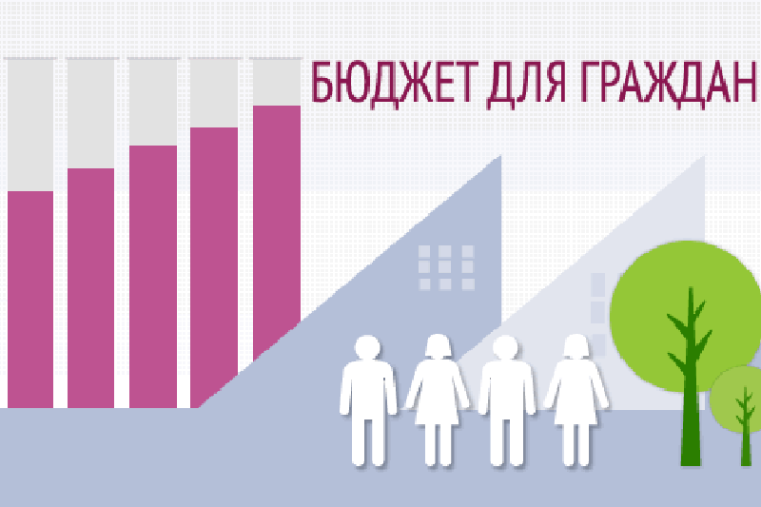
Что такое Бюджет? - Это план доходов и расходов
Каждый житель города является участником формирования этого плана с одной стороны как налогоплательщик, наполняя доходы бюджета, с другой – он получает часть расходов как потребитель общественных услуг. Государство расходует поступившие доходы для выполнения своих функций и предоставление общественных (государственных) услуг: образование, культура, спорт, социальное обеспечение, поддержка экономики, гарантии безопасности и правопорядка, защита общественных интересов, гражданских прав и свобод и др.
Граждане – как налогоплательщики
и как потребители муниципальных услуг
– должны быть уверены в том,
что передаваемые ими в распоряжение
государства средства используются
прозрачно и эффективно, приносят
конкретные результаты, как для общества
в целом, так и для каждой семьи,
для каждого человека.

Slide 5
Гражданин и его участие в бюджетном процессе
Как налогоплательщик
Возможности влияния
гражданина на состав бюджета
Помогает формировать доходную часть
бюджета (налог на доходы физических лиц,
налог на имущество физических лиц,
транспортный налог и другие)
1
2
Публичные слушания об исполнении бюджета за год городского поселения «Город Таруса»
Публичные слушания по проекту бюджета на очередной финансовый год
Как получатель развитой инфраструктуры и комфортного проживания
Благоустройство города, ремонт наружных сетей теплоснабжения, ХВС, водоотведение, организация праздников

Slide 6
Основные понятия
Бюджет
Доходы
Расходы
(от старонормандского
bougette — кошель, сумка,
кожаный мешок) — форма
образования и расходования
денежных средств,
предназначенных для
финансового обеспечения
задач и функций государства
и органов местного
самоуправления
поступающие в бюджет
денежные средства
(налоги юридических и
физических лиц,
штрафы,
административные
платежи и сборы,
финансовая помощь)
выплачиваемые из бюджета
денежные средства
(социальные выплаты
населению, содержание
муниципальных
учреждений (образование,
культура и другие),
жилищно-коммунальное
хозяйство, благоустройство
и др.)
Сбалансированность бюджета по доходам и расходам —
основополагающее требование, предъявляемое к органам, составляющим
и утверждающим бюджет

Slide 7
Основные понятия
Межбюджетные трансферты (безвозмездные поступления) – это денежные средства, направляемые из одного уровня бюджетной системы в другой
Формы межбюджетных трансфертов
Дотации – межбюджетные трансферты, предоставляемые на безвозмездной и
безвозвратной основе без установления направлений и (или) условий их
использования
Субсидии - бюджетные средства, предоставляемые бюджету другого уровня
бюджетной системы РФ, в целях софинансирования расходных обязательств,
возникающих при выполнении полномочий органов местного самоуправления
по вопросам местного значения

Slide 8
Основные понятия
Вид межбюджетных трансфертов
Определение
Аналогия в семейном бюджете
Дотации
(от лат. « Dotation») –
дар, пожертвование
Предоставляются
без определения
конкретной цели их
использования
Вы даете своему
ребенку карманные
деньги
Субсидии
(от лат. «Subsidium» -
поддержка)
Предоставляются на
условиях долевого
софинансирования
расходов других
бюджетов
Вы «добавляете»
деньги для того, чтобы
ребенок купил себе
новый телефон
(а остальные деньги он
накопил сам)

Slide 9
Основные понятия
Доходы – Расходы = Дефицит (Профицит)
Дефицит бюджета - превышение расходов бюджета над его доходами.
Профицит бюджета - превышение доходов бюджета над его расходами.
Расходы
Доходы
Доходы
Расходы
Дефицит Профицит
(расходы больше доходов) (доходы больше расходов)
При превышении расходов над доходами
принимается решение об источниках покрытия
дефицита (например, использовать имеющиеся
накопления, остатки, взять в долг).
При превышении доходов над расходами
принимается решение, как их использовать
(например, накапливать резервы, остатки,
погашать долг).

Slide 10
Основные показатели прогноза социально-экономического развития
ПРОГНОЗ ОСНОВНЫХ ПОКАЗАТЕЛЕЙ
социально-экономического развития ГП «Город Таруса» на 2022-2024годы
ПОКАЗАТЕЛИ | Ед. измер. | 2020 Факт. | 2021 Оценка | 2022 прогноз | 2023 прогноз | 2024 прогноз
Основные экономические показатели
Объем отгруженной промышленной продукции | Тыс.руб. | 933 209 | 1 085 280 | 1 139 544 | 1 202 219 | 1 267 139
Рост | % | 90,8 | 101,6 | 101,2 | 100,9 | 100,7
Строительство ( объем работ) | Тыс.руб. | 153 316 | 78 400 | 120 000 | 100 800 | 101 200
Рост | % | 235,8 | 49,2 | 146,5 | 80,5 | 96,1
Инвестиции в основной капитал | Тыс.руб. | 300 230 | 191 992 | 197 409 | 203 839 | 210 986
Рост | % | 111,6 | 60,9 | 97,5 | 97,9 | 98,0
Финансы
Прибыль прибыльных организаций | Млн.руб | 189,3 | 190,9 | 194,8 | 202,9 | 208,4
Фонд оплаты труда, всего | Тыс.руб. | 1 006 209 | 1 059 816 | 1 123 584 | 1 199 688 | 1 277 640
Средняя заработная плата одного работн. | Руб. | 31 606 | 33 505 | 35 200 | 37 000 | 39 000
Трудовые ресурсы
Численность населения на конец года | Чел. | 9126 | 9135 | 9153 | 9190 | 9236
в том числе дети до 18 лет | Чел. | 1813 | 1795 | 1778 | 1760 | 1742
Численность работающих в экономике в среднегодовом исчислении | Чел. | 2653 | 2636 | 2660 | 2702 | 2730
Остаточная стоимость основных фондов кр. и ср.предприятий( на конец года) | Млн.руб. | 123,1 | 120,7 | 119,5 | 118,3 | 117,0

Slide 11
Составление проекта бюджета городского поселения «Город Таруса» основывается на:
Бюджетном
послании
Президента
Российской
Федерации
Прогнозе
социально-
экономического
развития
городского поселения
Основных
направлениях
бюджетной и
налоговой
политики
Муниципальных
программах
городского
поселения
Бюджет муниципального образования городское поселение «Город Таруса»
на 2022
год и на плановый период 2023 и 2024 годов сформирован в программном формате.
На 01.01.2022 года в городе реализуется 8 муниципальных программ.

Slide 12
Составление проекта бюджета
Проект Решения Городской Думы «О бюджете городского поселения «Город Таруса» на 2022 год и на плановый период 2023 и 2024 годов» подготовлен в соответствии с требованиями федерального и областного бюджетного и налогового законодательства.
Формирование бюджетных проектировок осуществлялось в соответствии с основными направлениями бюджетной и налоговой политики городского поселения «Город Таруса» на 2022 год и на плановый период 2023 и 2024 годов и основано на Прогнозе социально-экономического развития городского поселения «Город Таруса» на 2022 год и на плановый период 2023 и 2024 годов.
Проект бюджета городского поселения
на 2022-2024 годы направлен на
создание необходимых условий для решения
поставленных задач по сохранению
устойчивости бюджетной системы
ГП «Город Таруса» и безусловного исполнения
принятых расходных обязательств, повышению
эффективности и результативности
бюджетных расходов.

Slide 13
Основные направления бюджетной политики
обеспечение сбалансированности и финансовой устойчивости бюджетной
системы городского поселения при безусловном исполнении всех принятых на
себя обязательств
обеспечение «увязки» бюджетных расходов с конкретными
результатами в рамках муниципальных программ
проведение работы по привлечению средств из вышестоящих бюджетов
путем участия в областных программах на условиях софинансирования
эффективное управление и распоряжение муниципальной собственностью
повышение открытости и прозрачности управления общественными финансами

Slide 14
Основные характеристики бюджета
Период | Доходы Бюджета (тыс.руб.) | Расходы Бюджета (тыс.руб.) | Профицит (- дефицит) бюджета
2022 2023 2024 | 82 039,22 81 798,60 83 674,17 | 88 763,98 70 289,01 73 571,50 | -6 724,76 11 509,58 10 102,67

Slide 15
Структура доходов бюджета городского поселения «Город Таруса»
Налоговые доходы
Неналоговые доходы
Безвозмездные поступления
- Налог на доходы физических лиц
- Акцизы на дизельное топливо, моторные масла для дизельных и (или) карбюраторных (инжекторных) двигателей, на прямогонный бензин
- Налог, взимаемый в связи с применением упрощённой системы налогообложения
- Налог на имущество физических лиц
- Земельный налог
-Доходы от сдачи в аренду имущества
-Доходы, получаемые в виде арендной платы за земельные участки
-Доходы от продажи земельных участков
-Доходы получаемые от продажи материальных и нематериальных активов
-Штрафы, санкции, возмещение ущерба
Дотации,субсидии, межбюджетные трансферы из других уровней бюджета, безвозмездные поступления от физических и юридических лиц

Slide 16
Структура доходов бюджета городского поселения «Город Таруса» в 2022-2024 годах

Slide 17
Структура налоговых доходов бюджета ГП «Город Таруса» на 2022 – 2024 гг., тыс. руб
Наименование доходов | 2022 | 2023 | 2024
Налоговые доходы | 65 092,4 | 67 682,5 | 68 962,2
Налог на прибыль | 16 722,0 | 18 496,2 | 19 402,9
Налоги на товары(работы, услуги), реализуемые на территории РФ | 2 668,2 | 2 673,4 | 2 643,3
Налоги на совокупный доход | 26 484,2 | 26 881,5 | 27 284,7
Налоги на имущество | 19 218,0 | 19 631,4 | 19 631,3

Slide 18
Структура неналоговых доходов бюджета ГП «Город Таруса» на 2022-2024гг.,тыс.руб
Наименование доходов | 2022 | 2023 | 2024
Доходы от использования имущества, находящегося в государственной и муниципальной собственности | 2 106,6 | 2 106,6 | 2 106,6
Доходы от продажи материальных и нематериальных активов | 500,0 | 500,0 | 500,0
Штрафы, санкции, возмещение ущерба | 150,0 | 150,0 | 150,0

Slide 19
Структура безвозмездных поступлений от других бюджетов бюджетной системы РФ на 2022-2024 гг., тыс. руб
Наименование доходов | 2022 | 2023 | 2024
Дотации бюджетам поселений на выравнивание бюджетной обеспеченности | 4329,7 | 4329,7 | 4329,7
Субсидии бюджетам субъектов РФ и муниципальных образований | 9860,6 | 7029,8 | 7625,7

Slide 20
Расходы бюджета городского поселения по разделам бюджетной классификации расходов на 2022 -2024гг, тыс. руб.
Общегосударственные
вопросы
2022 | 2023 | 2024
14 372,5 | 13 964,8 | 14 510,0
5 033,4 | 4 425,2 | 4 561,2
10 844,0 | 8 228,1 | 9 389,5
2 683,9 | 1 300,0 | 1 600,0
Национальная безопасность
и правоохранительная
деятельность
Национальная
экономика
Культура и
кинематография

Slide 21
Расходы бюджета городского поселения по разделам бюджетной классификации расходов на 2022 – 2024 гг, тыс. руб.
2022 | 2023 | 2024
49 214,2 | 35 509,3 | 36 456,7
6 516,0 | 6 761,6 | 6 754,2
100,0 | 100,0 | 300,0
Жилищно-коммунальное
хозяйство
Социальная
политика
Физическая культура
и спорт

Slide 22
Расходы бюджета
Общегосударственные расходы
Расходы по разделу общегосударственные расходы предусмотрены на 2022 год в размере – 14 372,5 тыс. руб., на 2023 год – 13 964,8 тыс. руб., на 2024 год – 14 510,0 тыс. руб.
Планируется направить расходы на обеспечение деятельности и содержание администрации ГП «Город Таруса», на содержание и эффективное использование муниципального имущества , на формирование резервного фонда, на целевую подготовку специалистов бюджетной сферы, на реализацию прочих мероприятий органов местного самоуправления.
Подраздел | 2022 г | 2023 г | 2024 г
Функционирование Правительства Российской Федерации высших исполнительных органов государственной власти субъектов РФ , местных администраций | 14 172,5 | 13 764,8 | 14 310,0
Резервный фонд | 200,0 | 200,0 | 200,0

Slide 23
Расходы бюджета
Национальная экономика
Подраздел | 2022 | 2023 | 2024
Транспорт | 354,8 | 354,8 | 354,8
Дорожное хозяйство (дорожные фонды) | 8 884,8 | 6 450,0 | 7 470,0
Другие вопросы в области национальной экономики | 1 604,4 | 1 423,3 | 1 564,7
Итого: | 10 844,0 | 8 228,1 | 9 389,5

Slide 24
Расходы бюджета
Национальная безопасность и правоохранительная
деятельность
Подраздел | 2022 | 2023 | 2024
Защита населения и территории от чрезвычайных ситуаций природного и техногенного характера, гражданская оборона | 5 033,4 | 4 425,2 | 4 561,2
Физическая культура и спорт
Подраздел | 2022 | 2023 | 2024
Физическая культура | 100,0 | 100,0 | 300,0

Slide 25
Расходы бюджета
Жилищно-коммунальное хозяйство
Подраздел | 2022 | 2023 | 2024
Жилищное хозяйство | 2 732,0 | 1 150,0 | 1 150,0
Коммунальное хозяйство | 6 281,3 | 6 992,1 | 2 700,0
Благоустройство | 40 200,8 | 27 367,2 | 32 606,7
Итого: | 49 214,2 | 35 509,3 | 36 456,7

Slide 26
Расходы бюджета
Социальная политика
Расходы по разделу социальная политика предусмотрены на 2022 год в размере 6 516,0 тыс. руб., на 2023 год –
6 761,6 тыс. руб., на 2024 год – 6 754,2 тыс. руб. Планируется направить бюджетные ассигнования в том числе:
– социальное обеспечение населения по программе «Обеспечение жильем молодых семей» в 2022 году в сумме 5 871,0, в 2023 году- 6 116,6,0, в 2024 году- 6 109,2,0
- на выплату пенсий в сумме 645,0 тыс.руб в 2022-2024гг ежегодно.
Подраздел | 2022 | 2023 | 2024
Социальное обеспечение населения | 6 516,0 | 6 761,6 | 6 754,2

Slide 27
Расходы бюджета
Культура и кинематография
Расходы по разделу культура и кинематография предусмотрены на 2022 год в размере 2 683,9 тыс. руб., на 2023 год – 1 300,0 тыс. руб., на 2024 год – 1 600,0 тыс. руб. Средства планируется направить на создание условий для организации досуга и обеспечения жителей поселения услугами организации культуры, проведение городских и праздничных мероприятий, организацию праздничных концертов.
Подраздел | 2022 г | 2023 г | 2024 г
Культура | 2 683,9 | 1 300,0 | 1 600,0

Slide 28
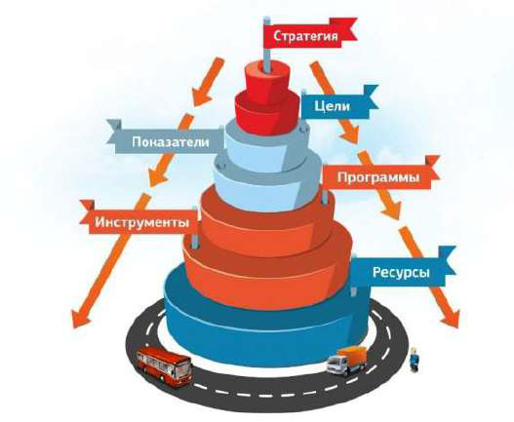
Зачем формировать и исполнять бюджет по программам ?
Цель Задачи Показатели
эффективности
Преимуществом программного бюджета является распределение расходов не по
ведомственному принципу, а по программам. Муниципальная программа имеет цель, задачи и
показатели эффективности, которые отражают степень их достижения (решения), то есть
действия и бюджетные средства направлены на достижение заданного результата.
При этом значение показателей является индикатором по данному направлению
деятельности и сигнализирует о плохом или хорошем результате, необходимости принятия
новых решений.

Slide 29
Расходы бюджета городского поселения «Город Таруса» по муниципальным программам
№ | Наименование программ | 2022 | 2023 | 2024
1. | Муниципальная программа «Совершенствование организации» по решению общегосударственных вопросов и создание условий муниципальной службы в городском поселении «Город Таруса» | 18 892,6 | 16 790,1 | 17 385,4
2. | Муниципальная программа «Развитие автомобильных дорог в городском поселении «Город Таруса» | 8 884,8 | 6 450,0 | 7 470,0
3. | Муниципальная программа «Осуществление мероприятий, связанных с разработкой землеустроительной документации по описанию границ территориальных зон ГП «Город Таруса» | 134,5 | 573,3 | 714,7
4. | Муниципальная программа «Обеспечение доступным, комфортным жильем, коммунальными услугами и благоустройством населения ГП «Город Таруса» | 37 494,0 | 32 116,6 | 32 609,2

Slide 30
Расходы бюджета городского поселения «Город Таруса» по муниципальным программам
№ | Наименование программ | 2022 | 2023 | 2024
5. | Муниципальная программа «Энергоэффективность в ГП «Город Таруса » | 5 613,5 | 7 242,1 | 7 200,0
6. | Муниципальная программа «Развитие культуры на территории ГП «Город Таруса» | 2 683,9 | 1 300,0 | 1 600,0
7. | Муниципальная программа «Развитие физической культуры и спорта на территории ГП «Город Таруса» | 100,0 | 100,0 | 300,0
8. | Муниципальная программа «Формирование современной городской среды в городском поселении «Город Таруса» | 5 443,6 | 2 117,2 | 2 606,7
9. | Муниципальная программа «Переселение граждан из аварийного жилищного фонда на территории городского поселения «Город Таруса» | 1 500,0 | 0,0 | 0,0

Slide 31
Межбюджетные трансферты, выделяемые из бюджета городского поселения на финансирование расходов, связанных с передачей полномочий муниципальному району «Тарусский район» на 2022 год и плановый период 2023-2024 годы в руб.
Наименование передаваемого полномочия | 2022 | 2023 | 2024
Формирование архивных фондов поселения | 38 143 | 38 143 | 38 143
Создание условий для предоставления транспортных услуг населению и организации транспортного обслуживания населения в границах поселения | 354 780 | 354 780 | 354 780
Организация и осуществление мероприятий по территориальной обороне и гражданской обороне, защите населения и территории поселения от чрезвычайных ситуаций | 2 678 708 | 2 761 269 | 2 847 132
Участие в предупреждении и ликвидации последствий от чрезвычайных ситуаций в границах поселения | 445 500 | 445 500 | 445 500
Организация в границах поселения электро-, тепло-, газо- и водоснабжения населения, водоотведения, снабжения населения топливом в пределах полномочий, установленных законодательством РФ ( в сфере теплоснабжения в части осуществления капитального ремонта ЦТП по ул. Победы) | 4 500 000 | 0,0 | 0,0
Итого: | 8 017 131 | 3 599 692 | 3 685 555

Slide 32
Источники внутреннего финансирования дефицита бюджета городского поселения "Город Таруса" на 2022 год и плановый период 2023-2024 годы в руб.
Наименование | 2022 | 2023 | 2024
Получение кредитов от кредитных организаций бюджетами поселений в валюте Российской Федерации | 0 | 0 | 0
Погашение бюджетами муниципальных районов кредитов от кредитных организаций в валюте Российской Федерации | 0 | 0 | 0
Получение кредитов от других бюджетов бюджетной системы Российской Федерации бюджетами поселений в валюте Российской Федерации | 0 | 0 | 0
Погашение бюджетами поселений кредитов от других бюджетов системы Российской Федерации в валюте | 0 | 0 | 0
Изменение остатков средств на счетах по учету средств бюджетов | - 6 724 760 | 11 509 581 | 10 102 666
Итого источники внутреннего финансирования дефицита бюджета | - 6 724 760 | 11 509 581 | 10 102 666

Slide 33
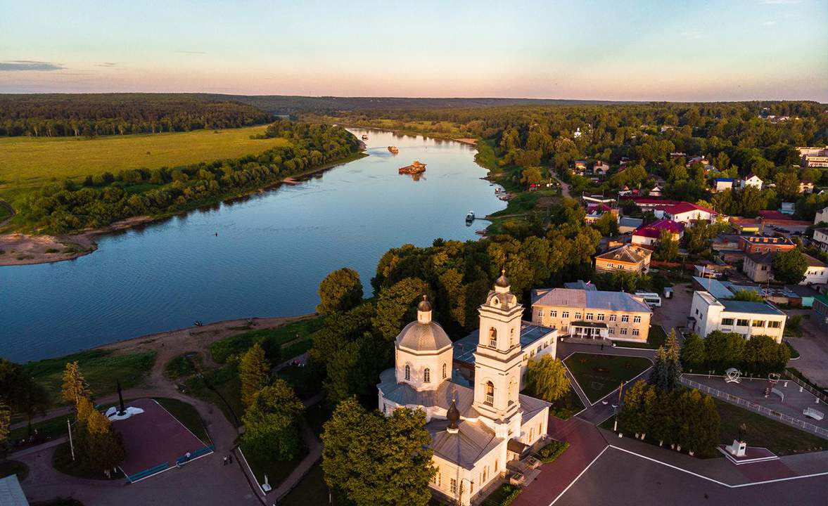
Спасибо за внимание!

